Slide 1
Título
Dirección General de la Familia y la Comunidad
Dirección de Personas Adultas Mayores

Slide 2
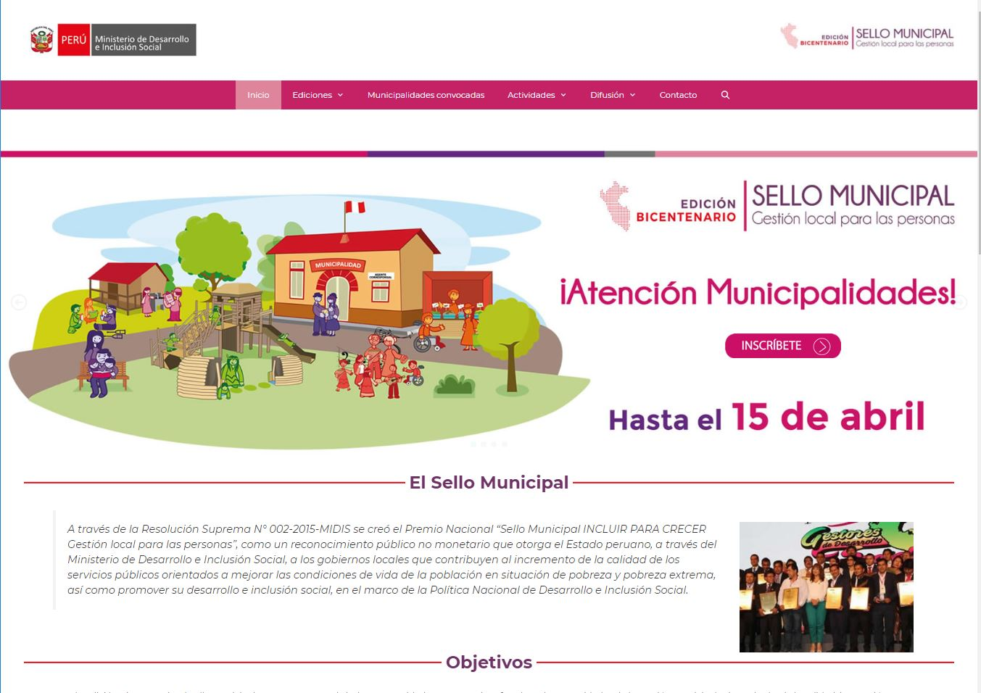
Difusión página web
http://sellomunicipal.midis.gob.pe/

Slide 3
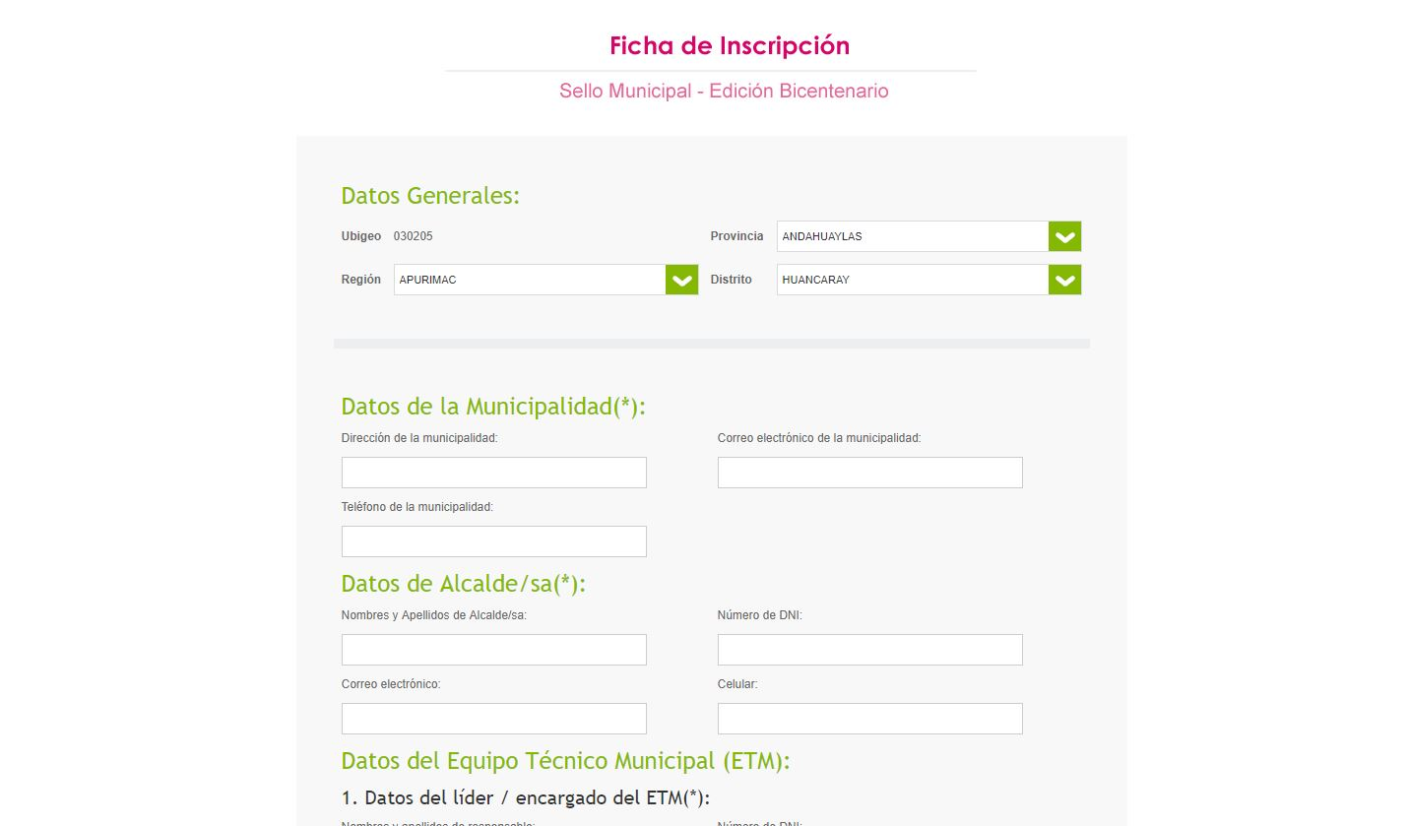
Aplicativo web de inscripción
http://sellomunicipal.midis.gob.pe/?page_id=5629

Slide 4
Difusión redes
Fecha de publicación: 30 de enero 2019
Facebook: https://www.facebook.com/MidisPeru/photos/a.341795095965394/1498090087002550/?type=3&theater
Twitter:
https://twitter.com/MidisPeru/status/1090628137107501062

Slide 5
Difusión redes
Fecha de publicación: 01 de febrero 2019
Facebook: https://www.facebook.com/MidisPeru/photos/a.341795095965394/1499683156843243/?type=3&theater
Twitter:
https://twitter.com/MidisPeru/status/1091364915405881349

Slide 6
Difusión redes
Fecha de publicación: 12 de enero 2019
Facebook:
https://www.facebook.com/MidisPeru/photos/a.341795095965394/1508553452622880/?type=3&theater
Twitter:
https://twitter.com/MidisPeru/status/1095439475046535169

Slide 7
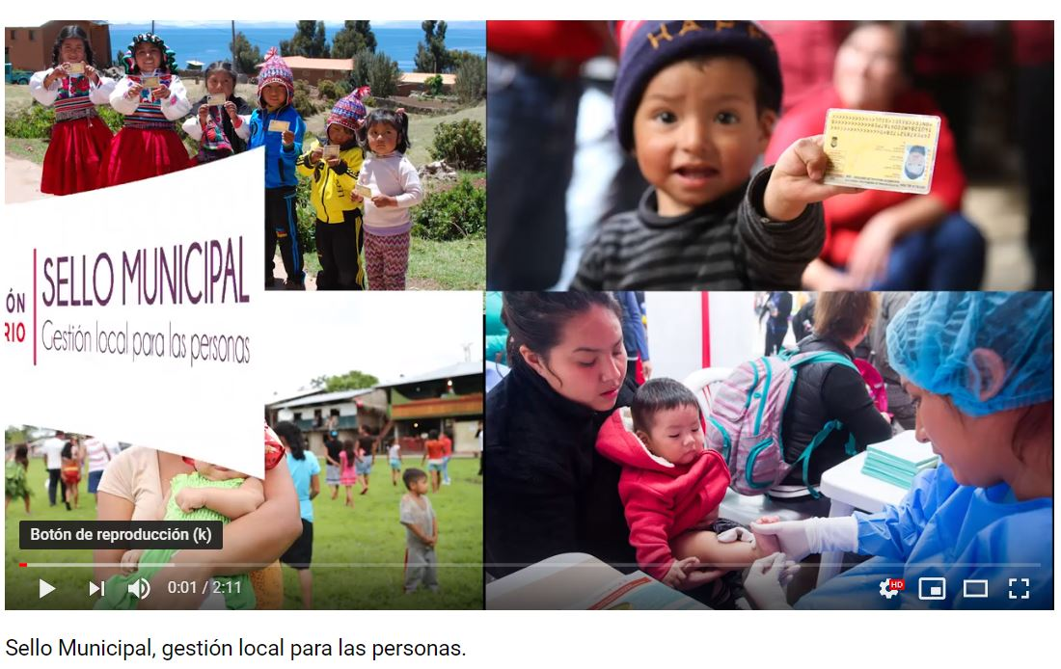
Difusión canal Youtube
Fecha de publicación: 01 de febrero 2019
URL: https://www.youtube.com/watch?v=5Hgb-D-AZkM&t=1s

Slide 8
Difusión intranet
Banner para difusión interna a los colaboradores del MIDIS

Slide 9
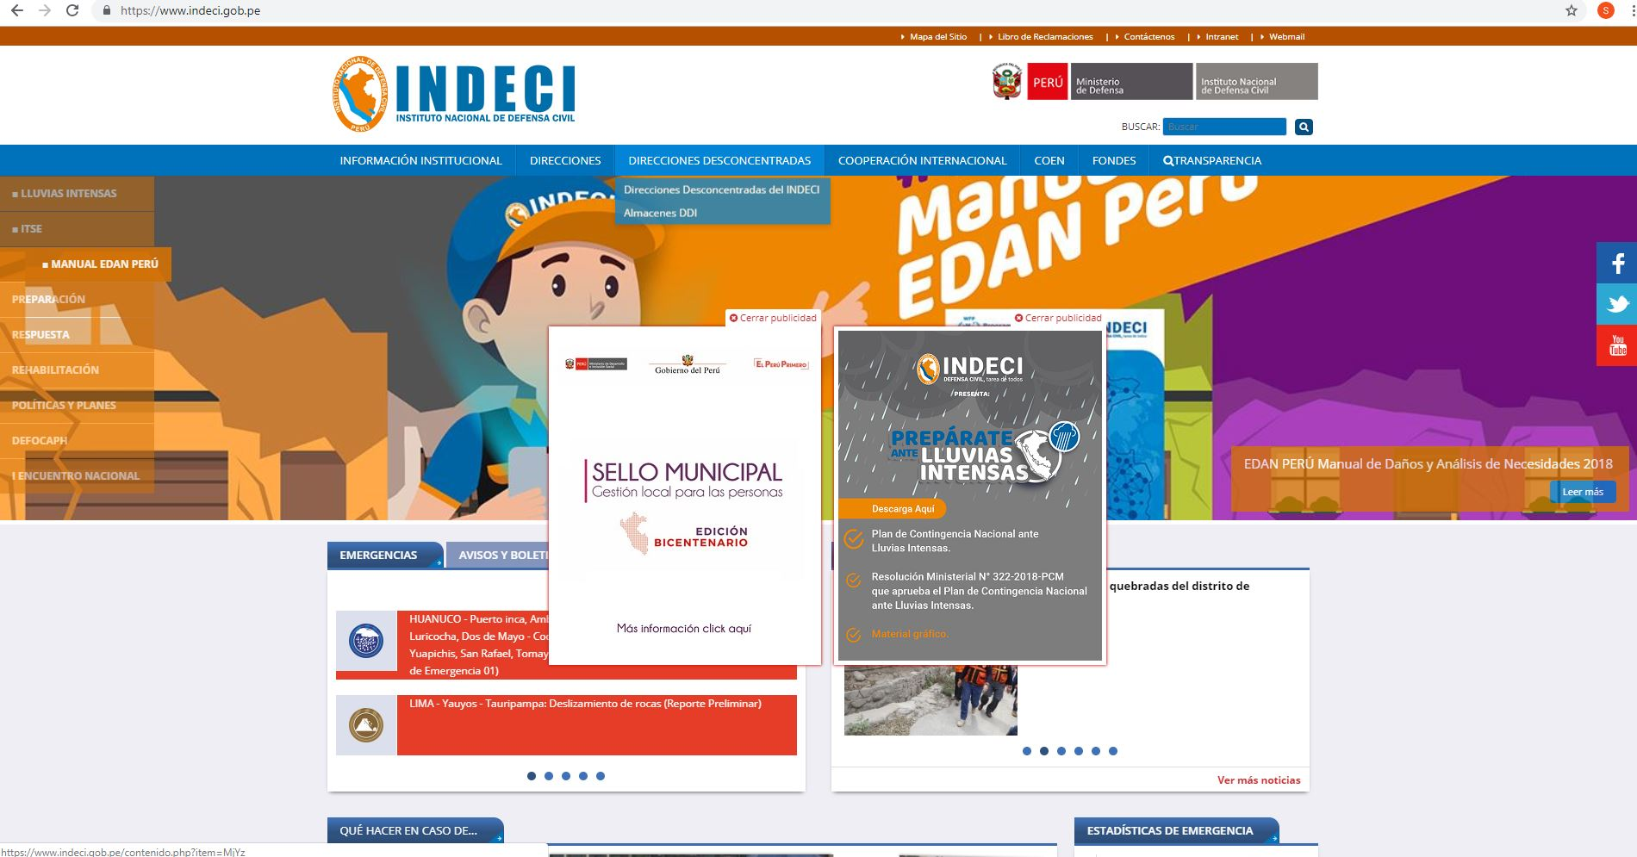
Difusión por medios de aliados estratégicos

Slide 10
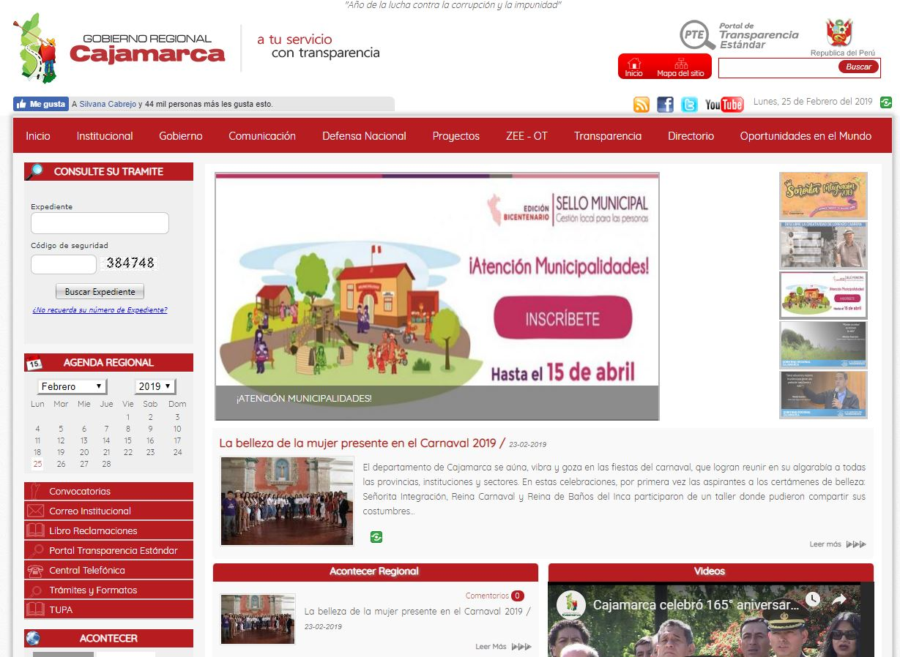
Difusión por medios de aliados estratégicos

Slide 11
Rebote en medios
Durante febrero 2019
https://www.gob.pe/institucion/midis/noticias/25414-midis-lanza-la-edicion-bicentenario-del-premio-nacional-sello-municipal https://dsn.pe/midis-lanza-la-edicion-bicentenario-del-premio-nacional-sello-municipal/# https://www.regionlambayeque.gob.pe/web/noticia/detalle/26592?pass=Mg== http://radiomineria.com.pe/index.php/2019/02/04/midis-lanza-la-edicion-bicentenario-del-premio-nacional-sello-municipal/ https://www.pressreader.com/peru/prensa-regional/20190203/281638191443369 http://www.cheleloyborolas.com/index.php/institucional/44054-midis-lanza-la-edicion-bicentenario-del-premio-nacional-sello-municipal https://amazonica.pe/2865/nacional/midis-lanza-edicion-bicentenario-premio-nacional-sello-municipal https://prensaregional.pe/region-arequipa/cocachacra/cocachacra-encaminado-a-conseguir-sello-municipal-en-la-edicion-bicentenario/ http://www.periodicoluzverdeloreto.com/midis-lanza-edicion-bicentenario-del-premio-nacional-sello-municipal/

Slide 12
Rebote en medios
Durante febrero 2019
https://diariodeancash.com/midis-lanza-la-edicion-bicentenario-del-premio-nacional-sello-municipal/
https://www.radionacional.com.pe/noticias/el-informativo/carlos-arambulo-sello-municipal-es-un-incentivo-para-acercar-el-estado-al-ciudadano

Slide 13
Material gráfico
Infografía

Slide 14
Material gráfico
Díptico

Slide 15
Material gráfico

